Slide 1
經過PLC控制機械手臂
指導老師:林宸生老師
學生:李志偉

Slide 2
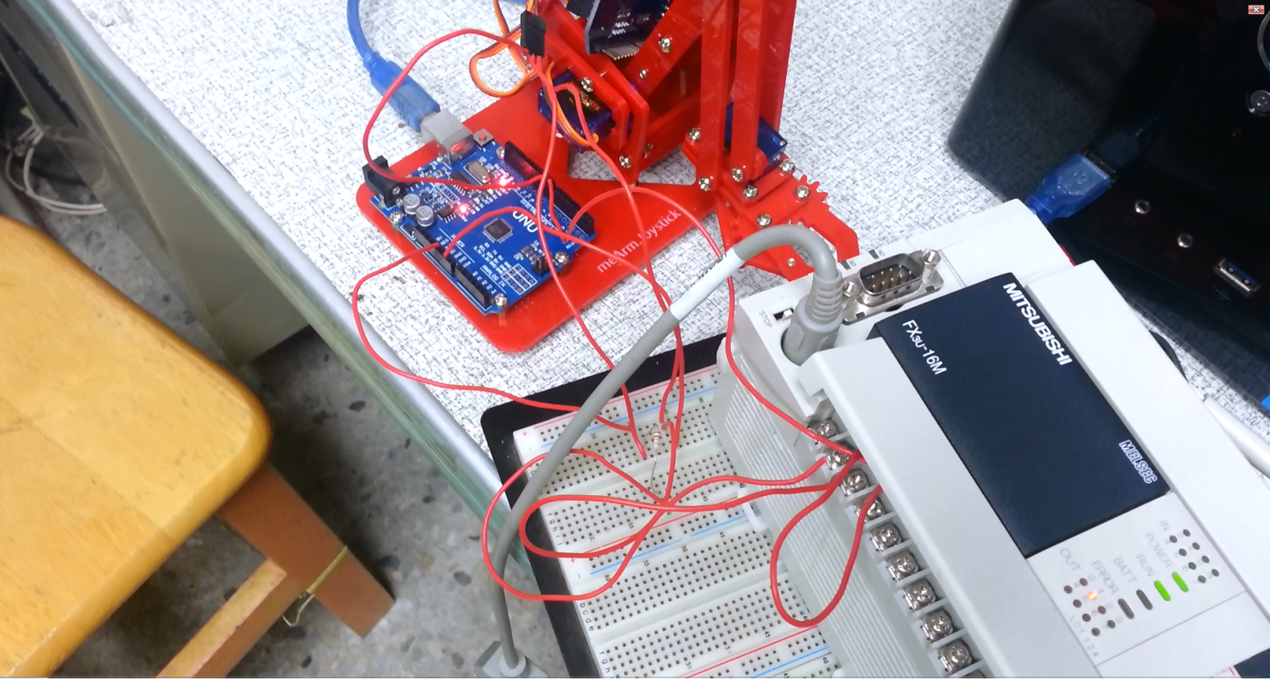
實驗儀器：
arduino uno機械手臂
PC
PLC
麵包板
單心線
電阻

Slide 3
功能說明： 實現BCB控制 arduino uno 機械手臂
利用BCB經過PLC控制 arduino uno 板上的角位，間接的控制 arduino uno 機械手臂。
學習結合多種設備之應用，與不同軟體間的整合，透過這樣的方式可以將設備的運用更加擴展。

Slide 4
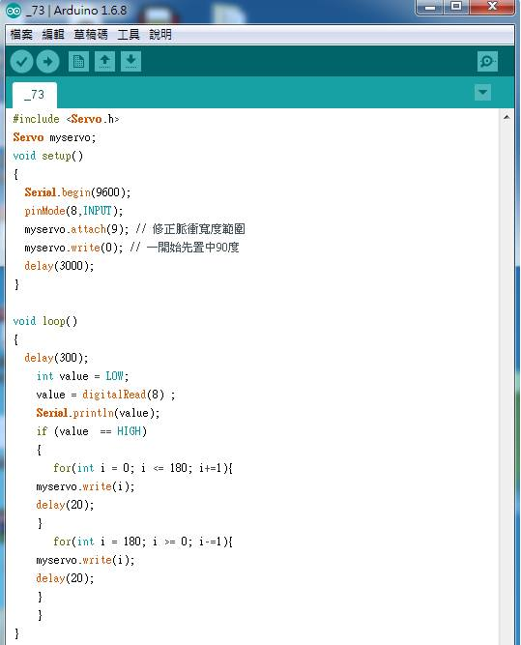
程式
基礎設定
使用函式
擷取與角位控制
手臂運動控制

Slide 5
影片欣賞

